Slide 1

HRVATSKI STUDIJI SVEUČILIŠTA U ZAGREBU
PROFIL I STAVOVI STUDENATA
PRVE GODINE
HRVATSKIH STUDIJA
O FAKULTETU I NASTAVI
Akademska godina: 2017./2018.
Analiza i prezentacija: Josip Ježovita

Slide 2
158 žena :
70,2%
66 muškaraca:
29,3 %
225 ispitanika/ispitanica
UZORAK
(studenti 1. godine)
1989.-1993.
4,4%
1995.
4,4%
1996.
7,6%
Godište:
1997.
13,3%
1998.
53,8%
1999.
16%

Slide 3
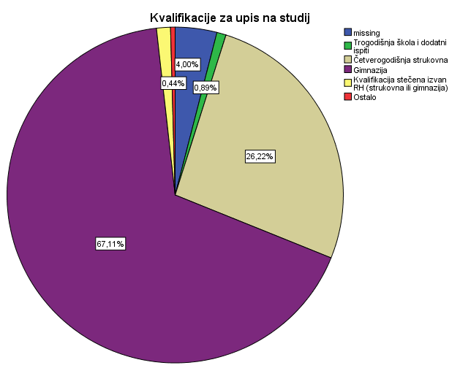
Karakteristike ispitanika prije upisa na fakultet
Studirali na drugom fakultetu prije upisa na HRSTUD
Hrvatski studiji prvi izbor?
n=224
n=217
Da
64%
Ne
36%
Da
21,8%
Ne
78,2%
Žene
60,75%
Muškarci
71,21%
Žene
39,25%
Muškarci
28,79%

Slide 4
Završena srednja škola:

Slide 5
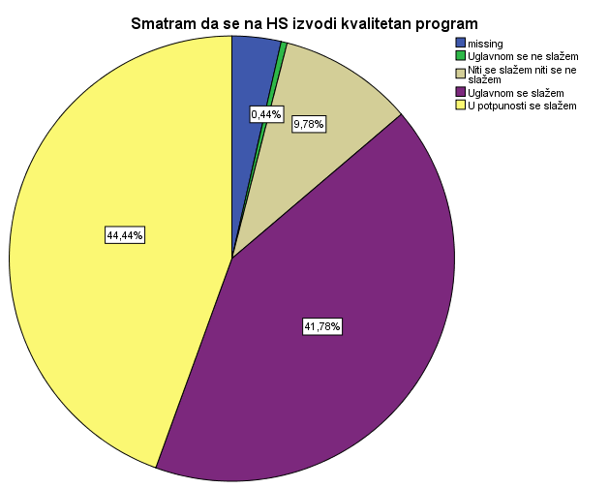
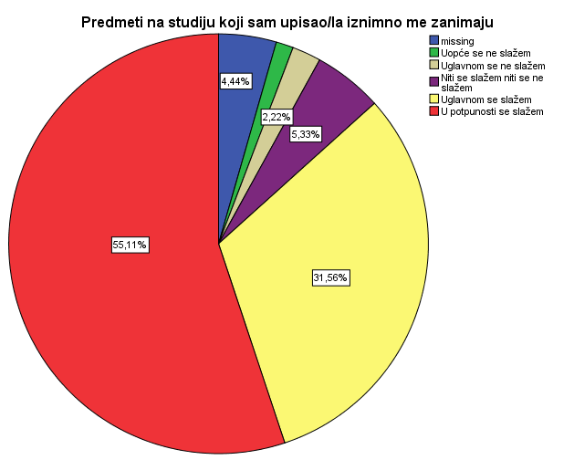
RAZLOZI UPISA NA HRVATSKE STUDIJE 1/5:

Slide 6
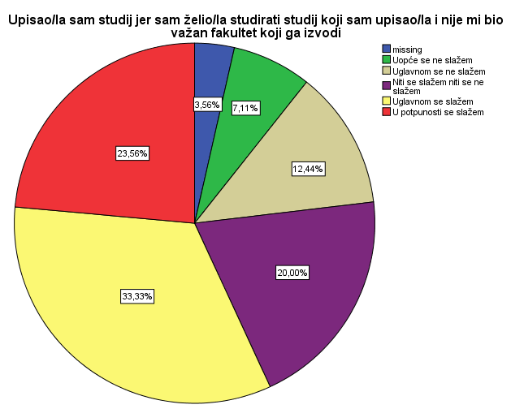
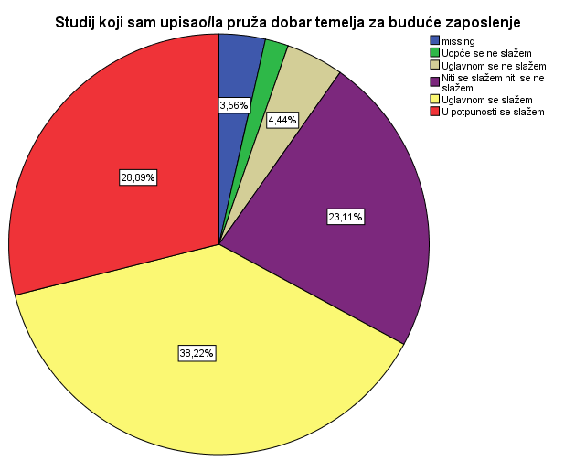
RAZLOZI UPISA NA HRVATSKE STUDIJE 2/5:

Slide 7
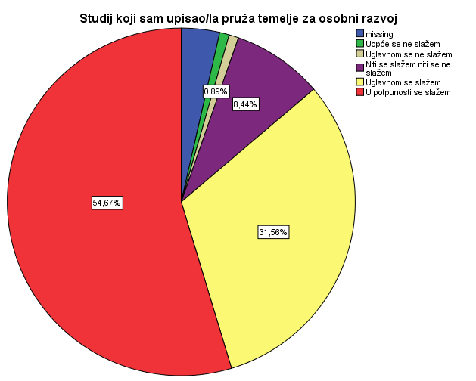
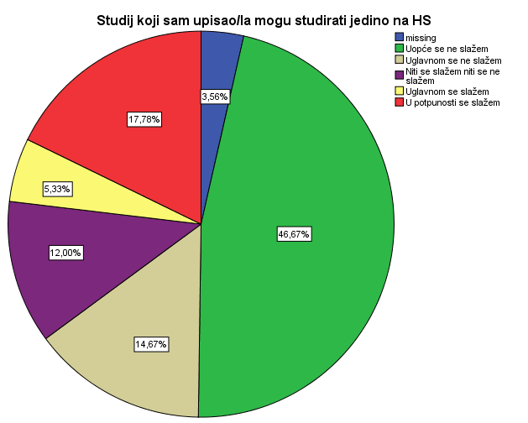
RAZLOZI UPISA NA HRVATSKE STUDIJE 3/5:

Slide 8
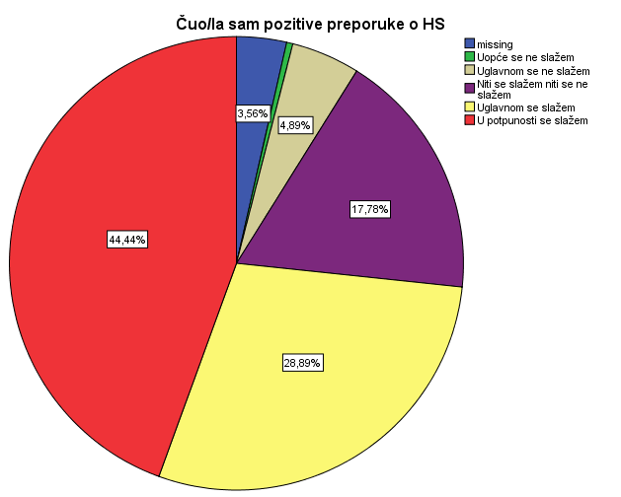
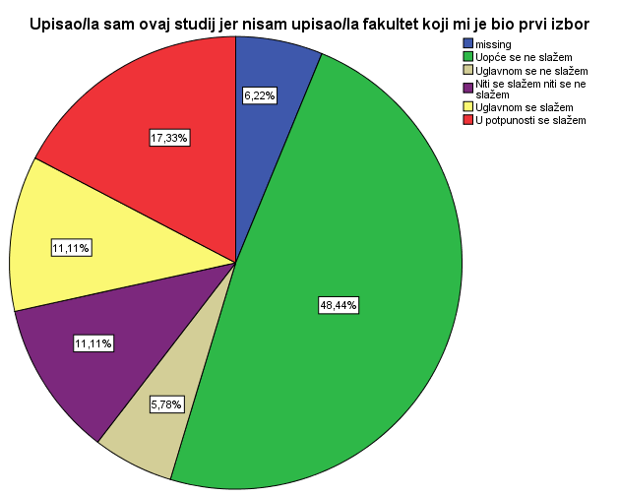
RAZLOZI UPISA NA HRVATSKE STUDIJE 5/5:

Slide 9
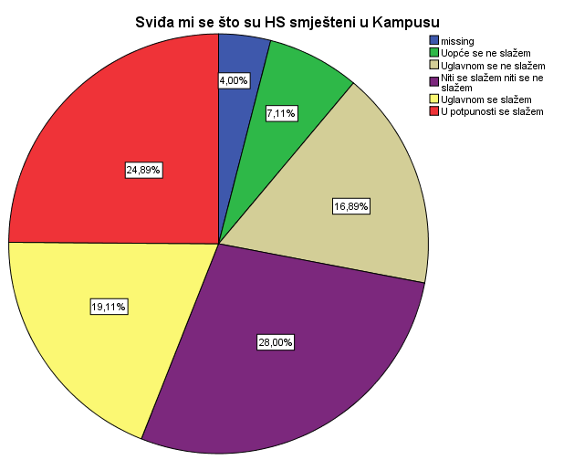
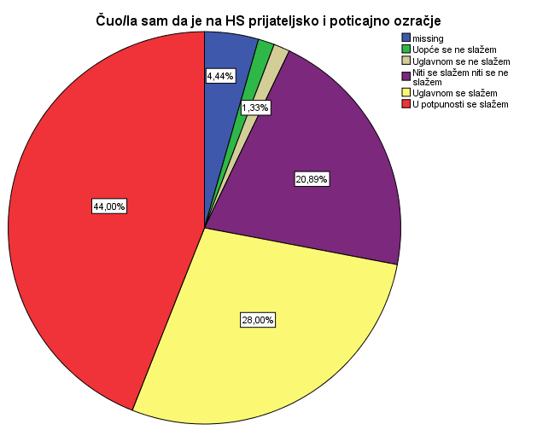
RAZLOZI UPISA NA HRVATSKE STUDIJE 4/5:

Slide 10
Izvori informacija o Hrvatskim studijima:

Slide 11
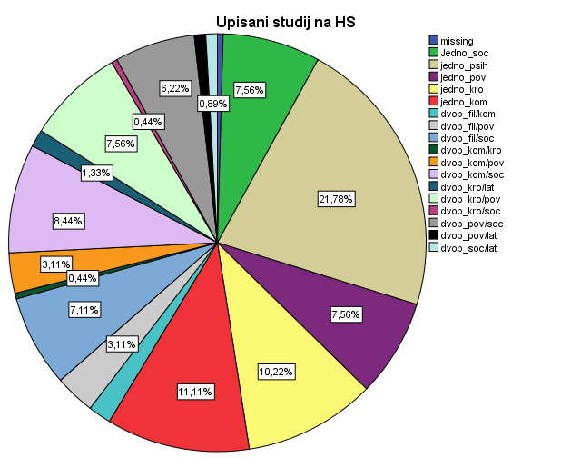
Smjer na kojemu ispitani studenti studiraju
Jednopredmetni:
58,7%
Dvopredmetni:
41,3%

Slide 12
Zaključak:
U odnosu na ak. god. 2016./2017. povećao se broj studenata kojima su Hrvatski studiji prvi izbor pri upisu fakulteta (s 59% na 64 %)
Glavni izvor informacija o HS budućim studentima su prijatelji / poznanici koji studiraju na HS i službena stranica HS-a
Glavni razlog upisa na HS je percepcija da izvode kvalitetne programe i pružaju dobar okvir za osobni i profesionalni razvoj

